Slide 1
线性代数一

Slide 2
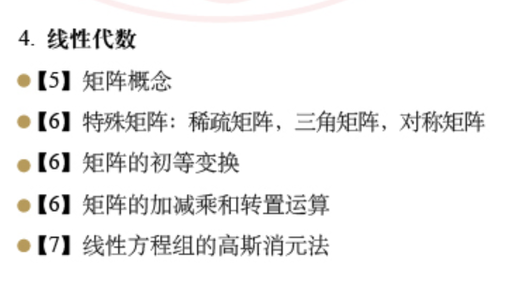
内容

Slide 3
矩阵的概念
数表
向量表

Slide 4
矩阵的简单运算
加法
数乘
乘法
乘法不具有交换律，但是具有结合律
向量乘法：内积

Slide 5
特殊矩阵
单位矩阵
对角矩阵
稀疏矩阵
三角矩阵
对称矩阵

Slide 6
矩阵的简单运算
转置
(AB)^T=B^TA^T
逆
若有n*n矩阵A，存在n*n矩阵B，使得AB=I(I是n*n单位矩阵)，那么A和B互为逆
幂
矩阵加速

Slide 7
矩阵乘法应用
和邻接矩阵相结合（代数图论）
矩阵加速
加速线性递推已经被多项式做法完爆了，没啥意思
加速有一点变化的递推式（循环节、分段等）
加速DP
广义乘法
动态DP
以例题为主

Slide 8
[HNOI2011]数学作业
计算f(n)%m
其中，f(n)=1-n的数顺次连接，如f(11)=1234567891011
1≤N≤10^18且1≤M≤10^9

Slide 9
[HNOI2011]数学作业
f(n)=f(n-1)*10^len(n)+n
矩阵加速递推：

Slide 10
[HNOI2011]数学作业
f(n)=f(n-1)*10^len(n)+n
矩阵加速递推：
(10^len(n) 0 0)
(f(n) n 1)=(f(n-1) n-1 1) ( 1 1 0)
( 1 1 1)
要分段

Slide 11
定长路径统计
给一个 n 阶有向图，每条边的边权均为 1 ，然后给一个整数 k ，你的任务是对于所有点对 (u,v) 求出从 u 到 v 长度为 k 的路径的数量（不一定是简单路径，即路径上的点或者边可能走多次）。

Slide 12
定长路径统计
邻接矩阵的k次幂

Slide 13
定长最短路
给一个 n 阶带权有向图和一个整数 k ，你的任务是对于所有点对 (u,v) 求出从 u 到 v 经过k条边的最短路长度（不一定是简单路径，即路径上的点或者边可能走多次）。

Slide 14
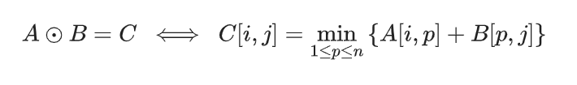
定长最短路
广义矩阵乘法

Slide 15
限长路径统计/最短路
恰好k条边->最多k条边

Slide 16
限长路径统计/最短路
恰好k条边->最多k条边
给图添加自环

Slide 17
ZJOI2005 沼泽鳄鱼
一张无向图,不超过 50 个点
起点 s 终点 t
一个单位时间移动一次
一些食人鱼作周期运动 长度不超过 4
人不能碰到食人鱼
求时刻 u 到达终点的方案数
u<=2∗10^9

Slide 18
ZJOI2005 沼泽鳄鱼
找循环节，循环节矩阵加速
再处理剩余的一块

Slide 19
[NOI Online #1 入门组] 魔法
给定一个n个点m条边的图,你有k次施展魔法的机会，每次施展魔法可以让经过下一条边的权值在这一刻取负，求从1到n的最小花费
1≤n≤100，1≤m≤2500，0≤k≤10^6

Slide 20
[NOI Online #1 入门组] 魔法
F(i,j,k)表示从i到j使用k次魔法的最短路
F(i,j,0)就是Floyd
F(i,j,1)=min_{u,v} F(i,u,0)+F(v,j,0)-w(u,v)
F(i,j,k)=min_u F(i,u,k-1)+F(u,j,1) k>2
广义矩阵乘法加速，或者倍增dp

Slide 21
[HNOI2008]GT考试
有一个长度为n(n≤1e9)只由阿拉伯数字组成的串A，现在给一个长度为m(m≤20)同样只由阿拉伯数字组成的串B，求满足条件的A串个数，条件：B串不包含在A串。

Slide 22
[HNOI2008]GT考试
dp[i][j]= 长度为i且末尾（后缀）已经与B串首部（前缀）匹配了j位的满足条件的串的方案数。则：
dp[i][j]=∑_k=0^m−1 dp[i−1][k]∗a[k][j]
a[k][j]= B串已经匹配了k位现在再加一个数字而能匹配j位的方案数。
a[k][j]可以预处理出来。我们可以使用 KMP 算法，求出 next 数组后，枚举匹配长度 k 和字符 ch，统计能匹配到多长的前缀。
然后矩阵加速

Slide 23
POJ 3420
在一个4*n的棋盘上，用1*2的多米诺骨牌来平铺，问铺满的方法有多少种。答案对m取模。
1 ≤ N ≤ 10^9，0 < M ≤ 10^5

Slide 24
POJ 3420
设f(i,s)表示前i行铺满，当前行铺成s状态的方案数
f(i,s)=\sum_s’ f(i-1,s’) | s’能转移到s
=\sum_s’ f(i-1,s’)A[s’][s]
其中，A[s’][s]表示若s’能转移到s，则A[s’][s]=1，否则=0
手玩一下可以发现只会出现其中的6种状态，所以可以减少矩阵的阶数，所以这题也是可以直接递推的
Notes:
有点dp套dp的感觉

Slide 25
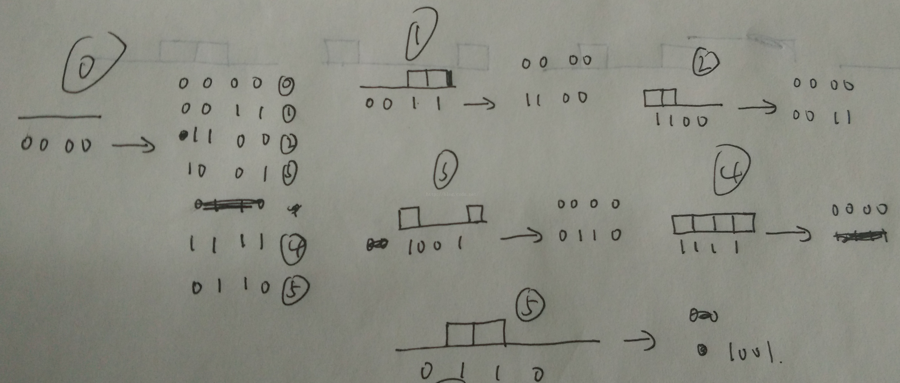
POJ 3420

Slide 26
hihoCoder1743:K-偏差排列
如果一个 1→N 的排列 P=[P1,P2,...PN] 中的任意元素 Pi 都满足 |Pi−i|≤K ，我们就称 P 是 K-偏差排列。
给定 N 和 K ，请你计算一共有少个不同的排列是 K-偏差排列。
例如对于 N=3 ，有 3 个 1-偏差排列：[1,2,3],[1,3,2],[2,1,3]。
由于答案可能非常大，你只需要输出答案模 1000000007 的余数。
对于 100% 的数据，1≤N≤1000000000,1≤K≤3

Slide 27
hihoCoder1743:K-偏差排列
位置 i 能放 [i−k,i+k] 的数
考虑dp到 i 这个点, 用状态记录这些数中的哪些被放了
每次转移的时候考虑放入一个数, 这个数之前不能出现
f(i,(s>>1)|(1 << t))+=f(i-1,s) | 0<=t<=2*k，i-k+t>=1，i-k+t<=n，(s>>1)中没有选择t
最后到 n 的时候, 不能放比 n 大的数, 且小于等于 n 的数都要放进去（排列）, 只会有那个位置存在正确答案, 这个状态 sta=2^(k+1)−1 (也就是意味着 [n−k,n]都得选) .所以答案是f[n][sta]

Slide 28
hihoCoder1743:K-偏差排列
矩阵加速，可以像上题一样凑转移矩阵
也可以当成一个图， s向(s>>1)|(1 << t)连边，问从0走到sta，走n步的方案数。
对于n<k的情况可能要特殊处理一下边界之类的

Slide 29
luogu1357
有n个花圃，形成一个环。每个花圃可以放两种花（A和B）。规定相邻m个花圃里的B花数量不超过k。
求方案总数（%1e9+7）
旋转后相同也记作不同
2<=n<=10^15
2<=m<=5
1<=k

Slide 30
luogu1357
f表示前m+i个花圃，最近m个A,B选择状态是S的方案数
f[i][(S>>1)+当前第i个选A或选B且合法]+=f[i-1][S]

Slide 31
luogu1357
统计答案
枚举0 ~ m-1个花圃的状态S，由于是一个环，所以破环为链后末尾n~n+m-1也必定状态为S。
ANS=\sum_{S=0}^{2^m-1}(初始f[0][S]=1,答案为f[n][S])
当然，枚举的状态也要是合法的。

Slide 32
SPOJ GSS3
n 个数，q 次操作，初始序列A
操作0 x y把A[x]修改为y
操作1 l r询问区间[l, r] 的最大子段和
n,q<=50000

Slide 33
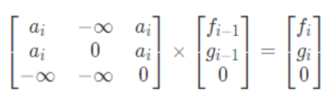
SPOJ GSS3
定义状态f[i]表示以i结尾的最大子段和
g[i]表示[1, i]的最大子段和
f[i]=max(f[i-1]+a[i],a[i])
g[i]=max(g[i-1],f[i])=max(g[i-1],f[i-1]+a[i],a[i])
广义乘法，原来的乘法=加法，原来的加法=取max

Slide 34
SPOJ GSS3
对于一个询问[l,r]，考虑到矩阵乘法有结合律，用线段树维护区间矩阵乘积即可
对于单点修改，就修改对应矩阵即可

Slide 35
luogu4719
给定一棵n个点的树，点带点权。有m次操作，每次操作给定x,y表示修改点x的权值为y。你需要在每次操作之后求出这棵树的最大权独立集的权值大小。
1≤n,m≤10^5

Slide 36
luogu4719
令f(i,0)表示不选择i的最大答案,f(i,1)表示选择i的最大答案。
则有 DP 方程：
f(i,0)=\sum_son max(f(son,0),f(son,1))
f(i,1)=w[i] + \sum_son f(son,0)
答案就是max(f(rt,0),f(rt,1)).

Slide 37
luogu4719
令f(i,0)表示不选择i的最大答案,f(i,1)表示选择i的最大答案。
则有 DP 方程：
f(i,0)=\sum_son max(f(son,0),f(son,1))
f(i,1)=w[i] + \sum_son f(son,0)
答案就是max(f(rt,0),f(rt,1)).

Slide 38
luogu4719
树剖，令g(i,0)表示不选择i，由i的非重链部分构成的最大答案
g(i,1)表示选择i，由i的非重链部分构成的最大答案。
则有 DP 方程：
g(i,0)=\sum_lson max(f(lson,0),f(lson,1))
g(i,1)=w[i] + \sum_lson f(lson,0)
f(i,0)=g(i,0)+max(f(hson,0),f(hson,1))
f(i,1)=g(i,1)+f(hson,0)

Slide 39
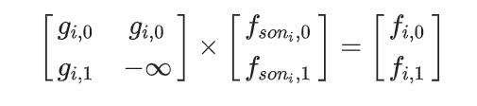
luogu4719
g(i,0)=\sum_lson max(f(lson,0),f(lson,1))
g(i,1)=w[i] + \sum_lson f(lson,0)
f(i,0)=g(i,0)+max(f(hson,0),f(hson,1))
f(i,1)=g(i,1)+f(hson,0)
对于修改u这个点，先是g(u,1)有变化，修改u上面的矩阵
然后线段树就push_up上去，u到链顶的一段矩阵积都维护好了

Slide 40
luogu4719
对于修改u这个点，先是g(u,1)有变化，修改u上面的矩阵
然后线段树就push_up上去，u到链顶的一段矩阵积都维护好了
然后更新链顶top[u]的f，再用这个f去更新fa[top[u]]的g（显然链顶top[u]往上的边是轻边）
fa[top[u]]的g更新之后，就又修改矩阵
经过若干次爬树之后，到根，更新了根的f，就更新了答案

Slide 41
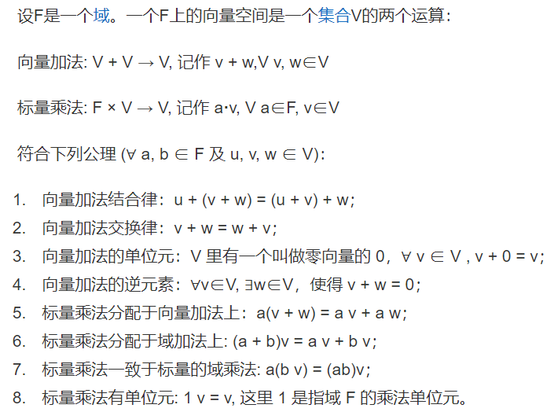
线性（向量）空间
八条公理
看看就行了

Slide 42
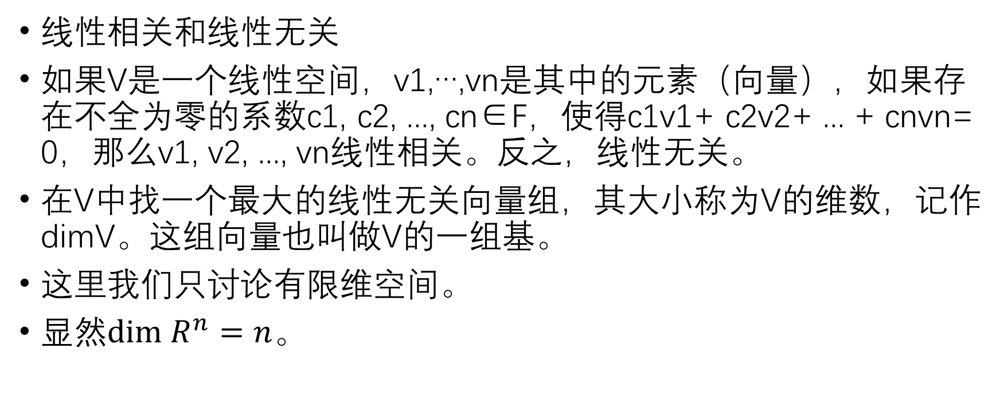
线性（向量）空间
线性相关和线性无关
如果V是一个线性空间，v1,…,vn是其中的元素（向量），如果存在不全为零的系数c1, c2, ..., cn∈F，使得c1v1+ c2v2+ ... + cnvn= 0，那么v1, v2, ..., vn线性相关。反之，线性无关。
在V中找一个最大的线性无关向量组，其大小称为V的维数，记作dimV。这组向量也叫做V的一组基。
这里我们只讨论有限维空间。
显然$dim R^{n}=n$。

Slide 43
线性（向量）空间
线性相关和线性无关
如果V是一个线性空间，v1,…,vn是其中的元素（向量），如果存在不全为零的系数c1, c2, ..., cn∈F，使得c1v1+ c2v2+ ... + cnvn= 0，那么v1, v2, ..., vn线性相关。反之，线性无关。
在V中找一个最大的线性无关向量组，其大小称为V的维数，记作dimV。这组向量也叫做V的一组基。
给定一组基，对其做任意的线性组合反过来也会得到一个线性空间。（所谓“张成（span）”的空间）

Slide 44
线性（向量）空间
子空间
首先是子集
然后这个子集也必须满足上面的八条公理，这样才能成为子空间

Slide 45
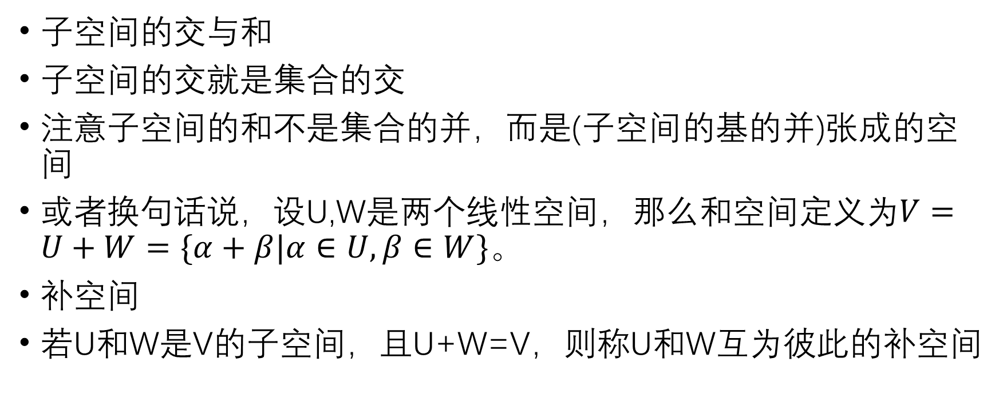
线性（向量）空间
子空间的交与和
子空间的交就是集合的交
注意子空间的和不是集合的并，而是(子空间的基的并)张成的空间
或者换句话说，设U,W是两个线性空间，那么和空间定义为$V=U+W=\{α+β|α∈U,β∈W\}$。
补空间
若U和W是V的子空间，且U+W=V，则称U和W互为彼此的补空间

Slide 46
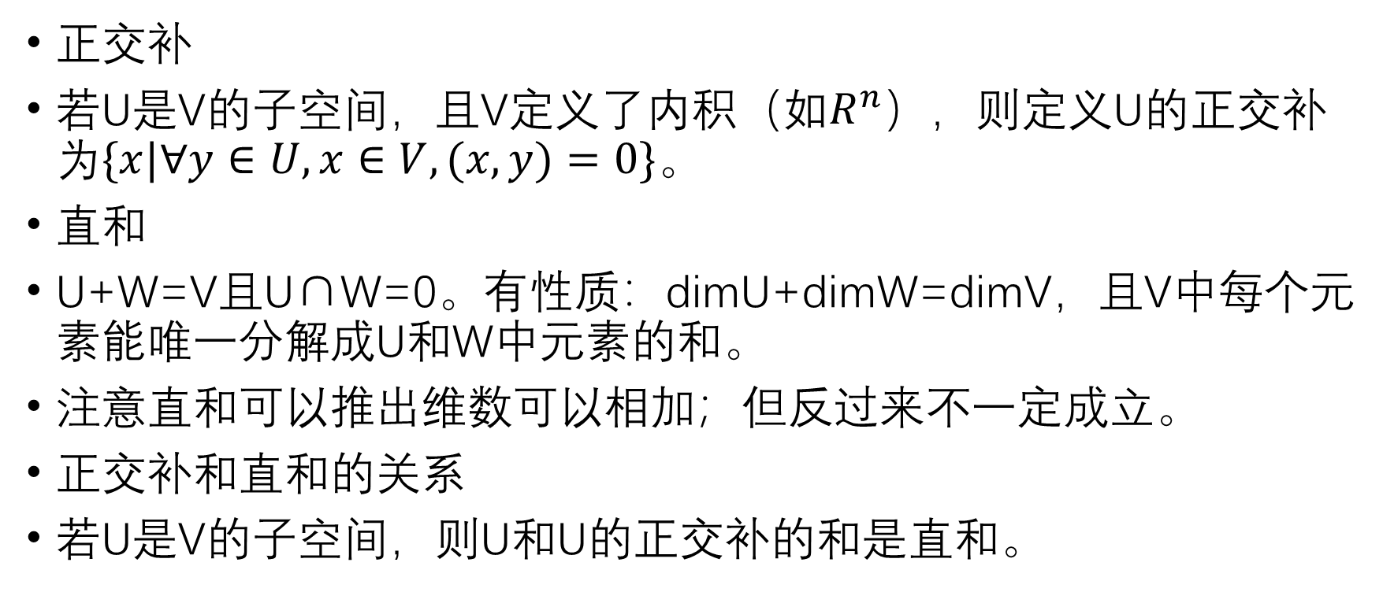
线性（向量）空间
正交补
若U是V的子空间，且V定义了内积（如$R^{n}$），则定义U的正交补为$\{x|∀y∈U,x∈V,(x,y)=0\}$。
直和
U+W=V且U∩W=0。有性质：dimU+dimW=dimV，且V中每个元素能唯一分解成U和W中元素的和。
注意直和可以推出维数可以相加；但反过来不一定成立。
正交补和直和的关系
若U是V的子空间，则U和U的正交补的和是直和。
Notes:
为什么正交补的定义有补的性质？
在W中取一组标准正交基ε1，ε2，…，εr，因为W是V的子空间，根据前面我们讨论过的定理，这组基一定可以拓展成V空间的一组基，形式为ε1，ε2，…，εr，εr+1,…,εn；现在只需要证明后面这部分εr+1,…,εn就是W⊥空间的基即可。
那么根据正交补空间的定义，由这一组基组成的任意一个向量都应该和W空间是正交的；又因为向量正交于子空间，向量正交于子空间的每一个生成元。
所以，只需要证明εr+1,…,εn和ε1，ε2，…，εr两两正交即可。又因为，这一组基本身就是标准正交基，显然满足。

Slide 47
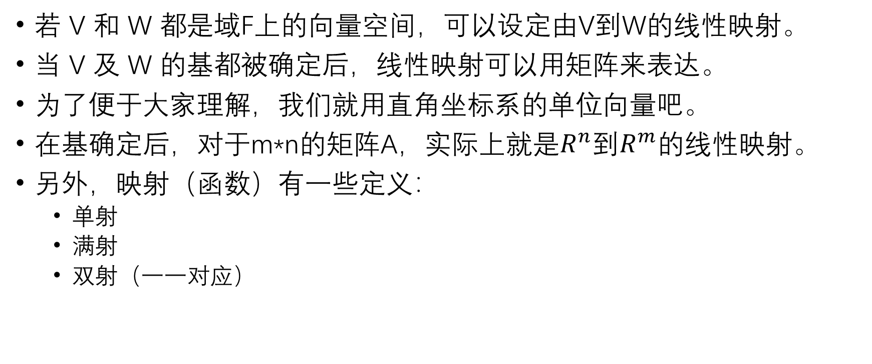
线性空间和矩阵
若 V 和 W 都是域F上的向量空间，可以设定由V到W的线性映射。
当 V 及 W 的基都被确定后，线性映射可以用矩阵来表达。
为了便于大家理解，我们就用直角坐标系的单位向量吧。
在基确定后，对于m*n的矩阵A，实际上就是$R^{n}$到$R^{m}$的线性映射。
另外，映射（函数）有一些定义：
单射
满射
双射（一一对应）

Slide 48
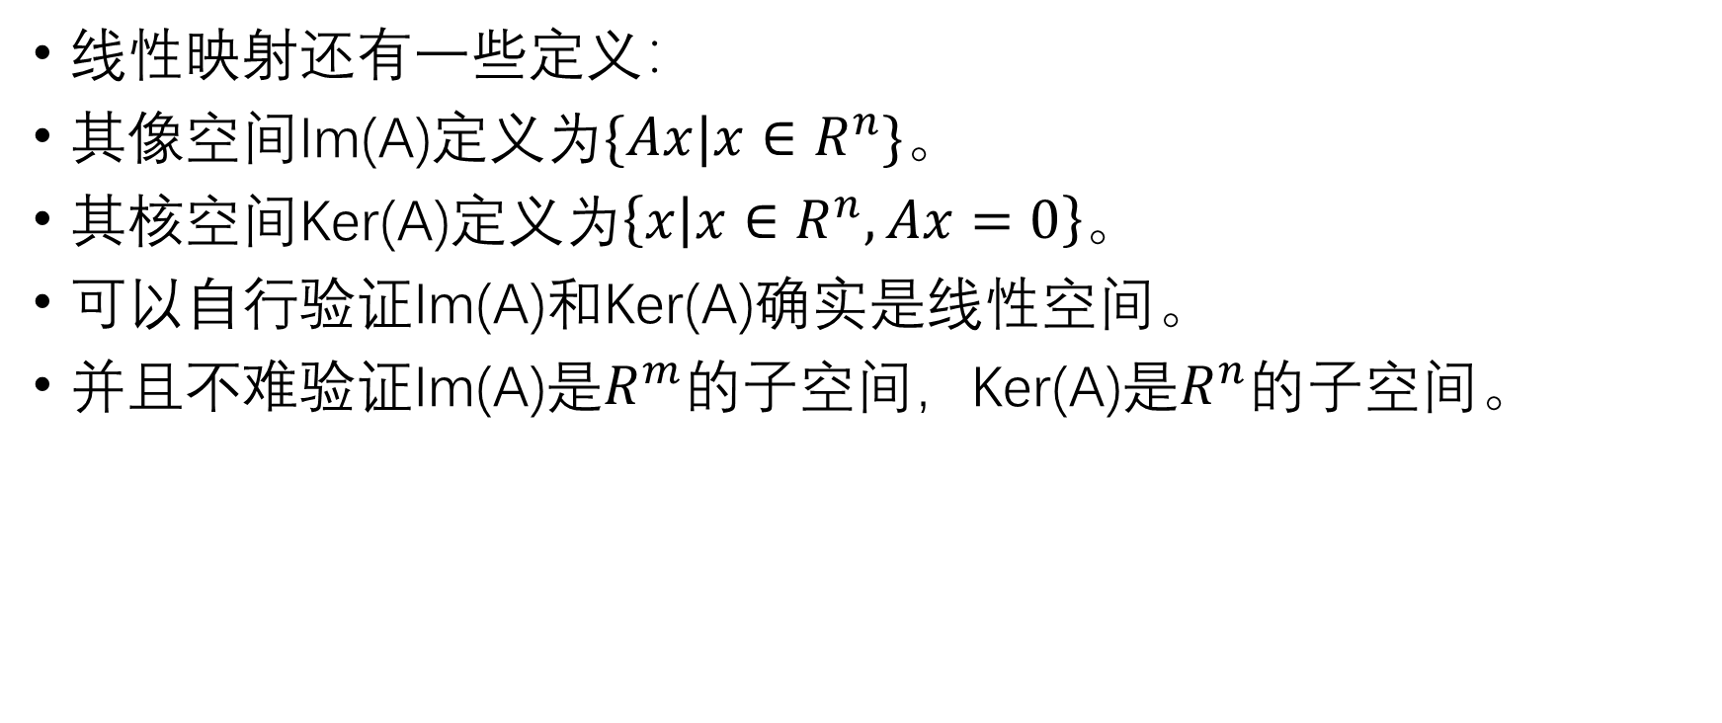
线性空间和矩阵
线性映射还有一些定义：
其像空间Im(A)定义为$\{Ax|x∈R^{n}\}$。
其核空间Ker(A)定义为$\left\{x | x∈R^{n},Ax=0\right\}$。
可以自行验证Im(A)和Ker(A)确实是线性空间。
并且不难验证Im(A)是$R^{m}$的子空间，Ker(A)是$R^{n}$的子空间。

Slide 49

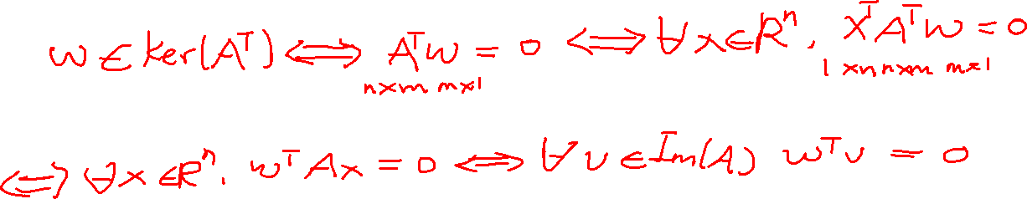
线性空间和矩阵
考虑m*n矩阵A，设$ω∈R^{m}$
由w的任意性可知，ker(A^T)和Im(A)互为R^m的正交补

Slide 50
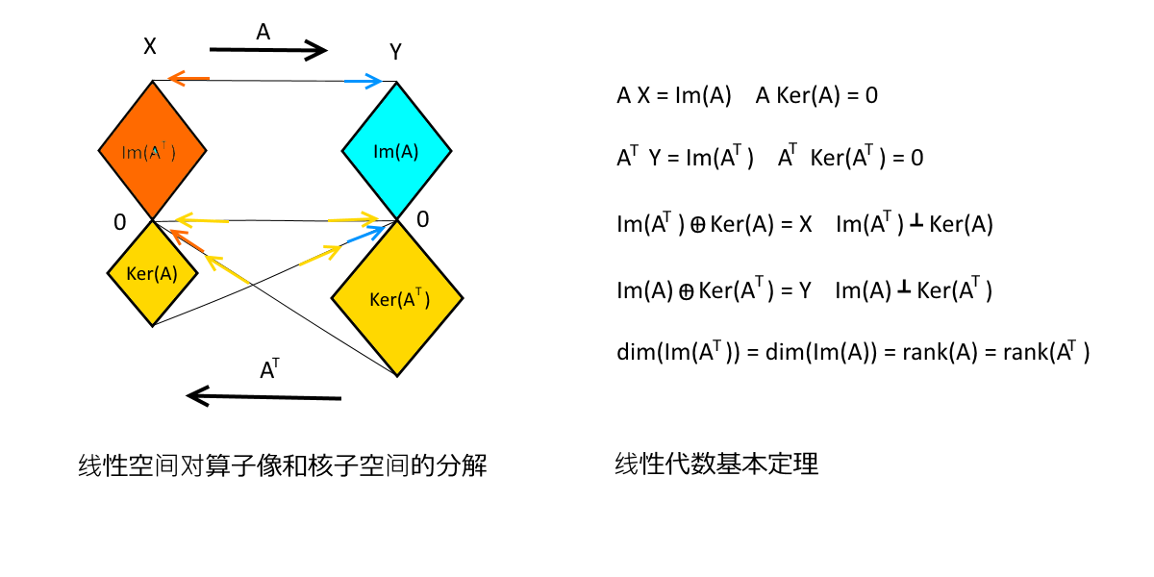
线性代数基本定理

Slide 51
矩阵的秩
把矩阵看成是向量的堆叠，即向量组
矩阵的秩定义为极大线性无关向量组的大小
由定义，rank(A)=dim Im(A)
再由线性代数基本定理，行秩等于列秩

Slide 52
线性方程组和线性空间
总结一下：
dim Im(A) = rank(A)
dim Ker(A) = n-rank(A)
Ax=b如果有解，解的结构是特解加上Ker(A)里面的元素
Ax=b无解等价于rank(A)<rank(A|b)

Slide 53
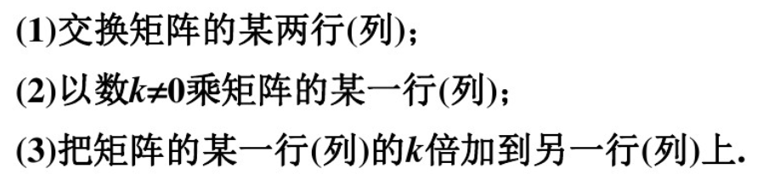
矩阵的初等变换

Slide 54
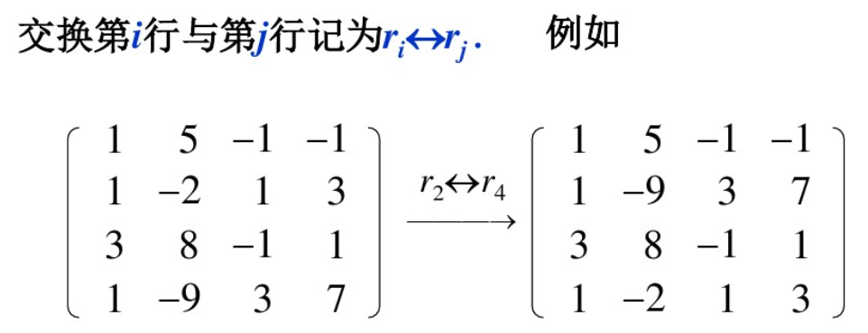
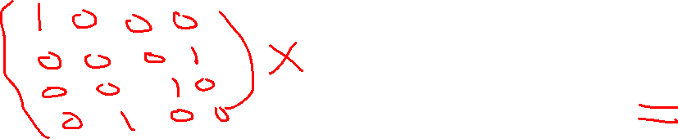
矩阵的初等变换

Slide 55
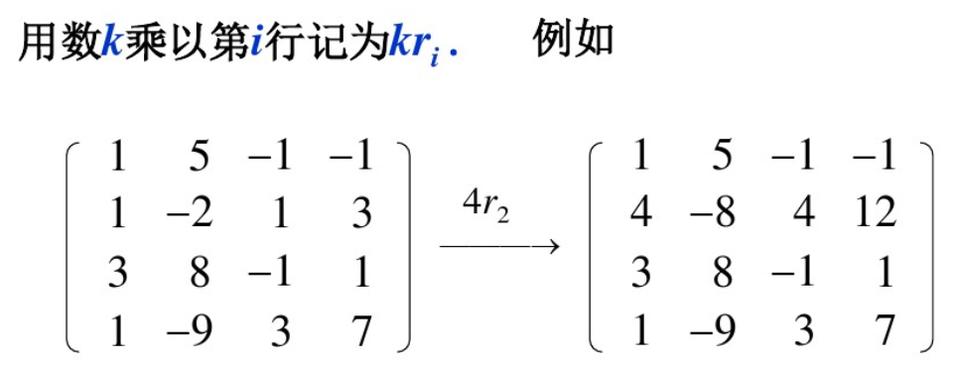
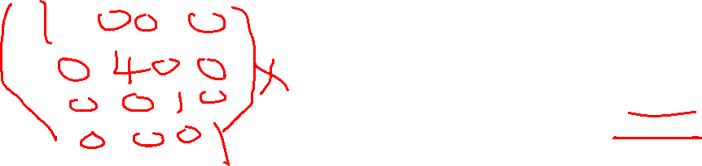
矩阵的初等变换

Slide 56
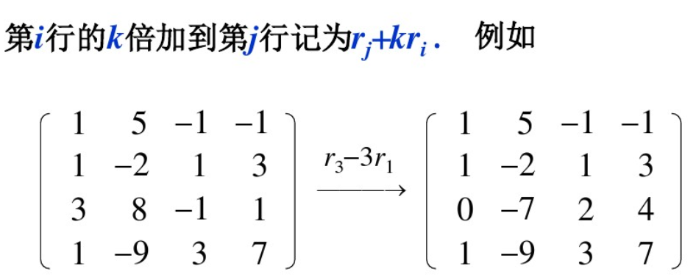
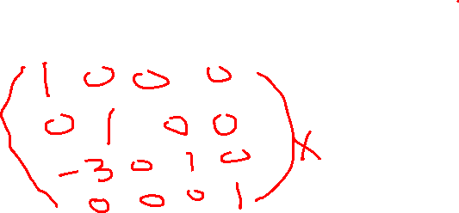
矩阵的初等变换

Slide 57
矩阵的初等变换
总结一下：
矩阵的初等行（列）变换等价于左（右）乘一些特殊的矩阵
根据矩阵的秩的定义，对矩阵做初等变换，其不变量是矩阵的秩
如果矩阵A可以经过一系列初等行变换和初等列变换变成矩阵B，则称A与B是相抵，又称A与B等价。
矩阵A和B相抵的充要条件就是rank(A)=rank(B)
相抵标准型PAQ

Slide 58
解线性方程组
手动解线性方程组：克莱姆法则
之前说到Ax=b的解的结构，那么我们实际上要求的就是
Ker(A)的基
Ax=b的一组特解

Slide 59
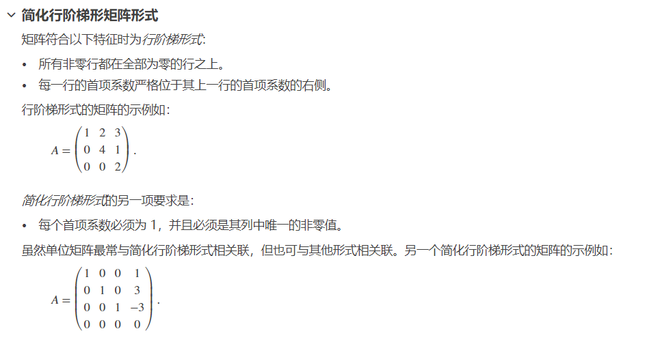
高斯消元

Slide 60
高斯消元
高斯消元解线性方程组Ax=b
用初等行变换把矩阵(A|b)变为行阶梯形
具体步骤是（假设当前做到第i行）
选主元：对于第j列来说，选择绝对值最大的为主元（若第j列全为0，就到下一列去）
交换：假设主元在第k行，那么把第i行和第k行交换
消元：现在主元在第i行第j列这个位置，给所有大于i的行都加上第i行的若干倍，使得所有大于i的行的第j列都为0
代码

Slide 61
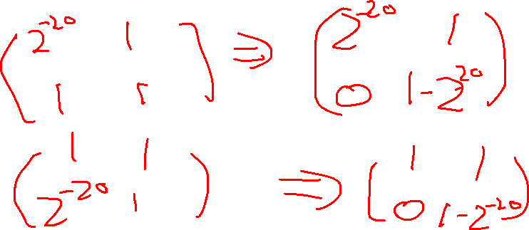
高斯消元
为什么要选主元+交换？
可能第i行第i列这个位置为0，就没法消其他的行
选绝对值最大的作为主元是为了数值稳定性（避免出现大数，导致精度误差过大）

Slide 62
高斯消元
对于消元后的矩阵，再进行方程的求解
首先判断是否有解：rank(A)和rank(A|b)比一下
然后判断是否是唯一解：dim Ker(A)和0比一下
然后求特解和dim Ker(A)的基：
这个举个例子吧

Slide 63
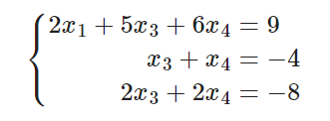
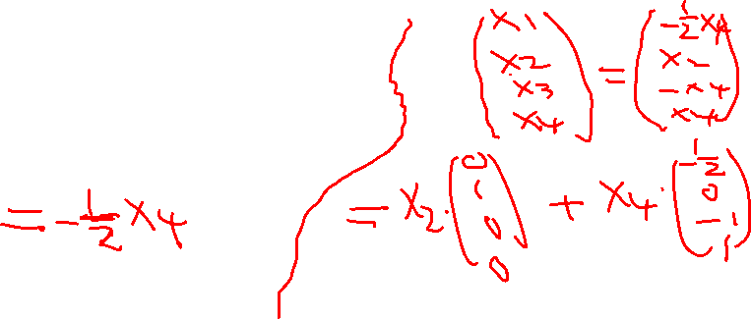
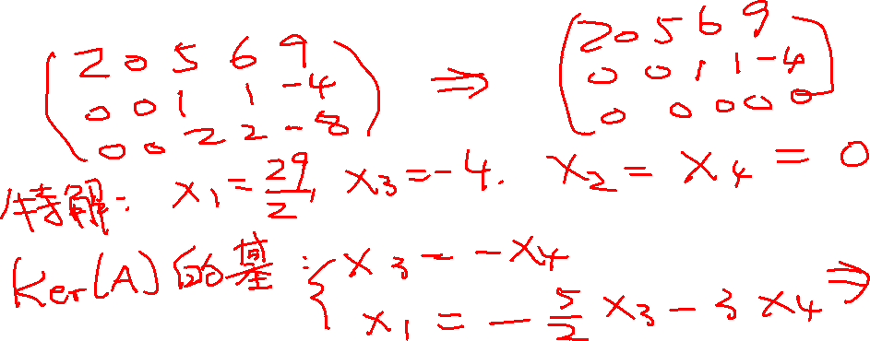
高斯消元
实际上只用回代即可

Slide 64
高斯消元
矩阵求逆
(A|I)，然后消成(I|inv(A))

Slide 65
PLU分解
如果我们不考虑交换行的话，那么由高斯消元的过程，相当于每次都是左乘一个下三角矩阵
那么不考虑交换行的话，一个矩阵就可以分解成一个下三角矩阵（L）和一个消元的矩阵（显然消元完成后的矩阵是上三角矩阵U），这就叫矩阵的LU分解
L矩阵怎么求？
在高斯消元的过程中一列一列地求

Slide 66
PLU分解
考虑交换行的话，就会有一个P矩阵
不难发现在消元的过程中交换和先交换好了再消元是等价的
所以P矩阵可以在消元的过程中求出来

Slide 67
PLU分解
应用：解方程Ax=b，在线地给n个不同的b
把A进行分解：PLUx=b，然后解方程Ux=inv(L)inv(P)b
PLU分解，再预处理出inv(P)和inv(L)，O(n^3)
U是上三角，每次回代解方程O(n^2)
为什么不直接求逆，然后x=inv(A)b呢？有可能A不可逆

Slide 68
高斯-若尔当消元
高斯-若尔当消元，把矩阵变为行简化阶梯形
类似于高斯消元，但除了往下消以外还要往上消

Slide 69
其他数域
刚才我们主要讲的是实数域上的解方程
考虑一下其他数域：
模域：除法变为求逆即可。注意mod2就等价于xor方程组，并且mod2可以bitset优化；
整数域（要求解是整数）：消元的时候，假设主元是a[i][j]，被消的行是第k行，那么第k行应该先乘lcm(a[i][j],a[k][j])/a[k][j]，然后再减去第i行的lcm(a[i][j],a[k][j])/a[i][j]倍，保证全是整数，然后如果要唯一整数解就看看回代的时候再是不是仍然是整数
如果是问存在整数解就比较麻烦：消元还是像上面一样，但是现在行列都要消，那么可以把A分解成PDQ，其中D是一个对角整数矩阵，P和Q是可逆整数矩阵，那么Ax=b有整数解等价于Dy=c有整数解，其中，c=inv(P)b，y=Qx

Slide 70
bzoj1770
给出一张 n 个点 m 条边的无向图，每个点的初始状态都为 0。
你可以操作任意一个点，操作结束后所有相邻的端点的状态都会改变，由 0 变成 1 或由 1 变成 0。
你需要求出最少的操作次数，使得在所有操作完成之后所有 n 个点的状态都是 1。
1≤n≤35,1≤m≤595

Slide 71
bzoj1770
设第i个点操作了x[i]次(x[i]=0/1)
对每个点都列一个方程
当方程无解时，原问题无解
当方程有唯一解时，原问题最小操作次数就是唯一解的操作次数
当方程有多个解时，枚举自由元=0/1，得到最小操作次数
时间复杂度可能不对，或者需要证一下自由元数量的上界？
用meet in the middle，复杂度是对的

Slide 72
hdu4870
有两个账号，每次选取一个分数最低的账号进行游戏，有p得概率得1分,1-p得概率失2分，最低0分，求1个号到达20的期望

Slide 73
hdu4870
设f(i,j)表示高分为i，低分为j，到20分的期望次数
f(i,j)=f(ii,jj)*p+f(iii,jjj)*(1-p)+1
ii,jj是赢了之后的i,j变化情况
iii,jjj是输了之后的i,j变化情况
转移有环，高斯消元解就可以了

Slide 74
随机游走问题
hitting time
n个点，m条边的连通无向图，一开始在1号点，每次等概率走向当前点的邻接点
问走到n号点时期望走过的边数

Slide 75
随机游走问题
hitting time
方法一：
设E(i)表示在点i处，要走到n号点所要走的边数的期望。
E(i)=1/deg(i)*\sum_v是i的邻接点 (E(v)+1)
E(n)=0

Slide 76
随机游走问题
hitting time
方法二：
走到n号点时期望走过的边数=每条边期望走过次数之和
边(u,v)期望走过次数=点u期望走过次数/u的度数+点v期望走过次数/v的度数
即E((u,v))=E(u)/deg(u)+E(v)/deg(v)
设v是u的邻接点，再考虑E(u)和E(v)之间的关系

Slide 77
随机游走问题
hitting time
E(1)=1+\sum_v E(v)/deg(v) (v!=n，v是1的邻接点)
E(u)=\sum_v E(v)/deg(v) (1<u<n，v!=n，v是u的邻接点)
E(n)=1

Slide 78
随机游走问题
luogu 3232
n个点，m条边的连通无向图，边的权值从1到n
一开始在1号点，每次等概率走向当前点的邻接点
问怎样给边赋权值，使得走到n号点时期望走过的边权和最小

Slide 79
随机游走问题
贪心
按照边走过的期望次数赋权值
边走过的期望次数越少，就赋越大的权值

Slide 80
随机游走问题
covering time
n个点，m条边的连通无向图，一开始在1号点，每次等概率走向当前点的邻接点
问每个点都至少走了一次时期望走过的边数

Slide 81
随机游走问题
covering time
设f[i][S]表示从i节点出发，走完S集合中的点的期望步数
若u \notin S，f[u][S]=\sum_v (f[v][S]+1) / deg(u) （v是u的邻接点）
若u \in S，f[u][S]=\sum_v (f[v][S-u]+1) / deg(u) （v是u的邻接点）
第一个转移有环，对每个S都要做一次高斯消元解方程，时间复杂度O(n^3 2^n)

Slide 82
随机游走问题
covering time
也可以用minmax容斥
设ak为第k个点第一次被走到时的期望走的边数，设U={a1,a2,...,an}
那么就是求E(max(U))
然后用minmax容斥转成求任意一个U的子集S的E(min(S))
然后问题就转化为，给定一个集合 S，问期望情况下多少步可以走到 S 中的点。
令f(x)表示从x开始走的答案。
如果 x \in S，那么 f(x)=0；
否则，f(x)=1/deg(x)*\sum_y是x的邻接点 (E(y)+1)。

Slide 83
hdu 4035
有n个房间，由n-1条边连通起来，实际上就形成了一棵树
从结点1出发，开始走，在每个结点i都有3种可能
被杀死，回到结点1处（概率为ki）
找到出口，走出迷宫（概率为ei）
和该点相连有m条边，等概率的随机走一条
求走出迷宫所要走的边数的期望值
2 ≤ n ≤ 10000

Slide 84
hdu 4035
设E[i]表示在结点i处，要走出迷宫所要走的边数的期望。
叶子结点：
E[i] = ki*E[1] + ei*0 + (1-ki-ei)*(E[fa[i]] + 1)
= ki*E[1] + (1-ki-ei)*E[fa[i]] + (1-ki-ei)
非叶子结点：
E[i] = ki*E[1] + ei*0 + (1-ki-ei)/deg[i]*( E[fa[i]]+1+∑( E[ch[i]]+1))
= ki*E[1] + (1-ki-ei)/deg[i]*E[fa[i]] + (1-ki-ei)
+ (1-ki-ei)/deg[i]*∑(E[ch[i]])

Slide 85
hdu 4035
似乎转移有环，用高斯消元，但是会超时
考虑直接解
设对每个结点，E[i] = Ai*E[1] + Bi*E[fa[i]] + Ci
∑E[ch[i]] = ∑E[j]
= ∑(Aj*E[1] + Bj*E[fa[j]] + Cj)
= ∑(Aj*E[1] + Bj*E[i] + Cj)

Slide 86
hdu 4035
带入上面的非叶子节点就可以解出Ai,Bi,Ci
那么也可以推出A1,B1,C1，和E[1]

Slide 87
某NOI模拟赛题
有两个变量 x, y，初始有 x ← 0，y ← 0。
每个时刻有 p 的概率令 x ← x + 1，q 的概率令 y ← y + 1，两事件互斥。
对 t 组 Xi , Yi，求第一次满足 x ≡ Xi (mod n) 且 y ≡ Yi (mod m) 的期望时间，对 998244353 取模。
2 ≤ n, m，n ≤ 1e9，m ≤ 400，2 ≤ p, q，p + q ≤ 100
t ≤ 500

Slide 88
某NOI模拟赛题
不难发现这就是一个在环状网格图上随机游走的hitting time问题
由于每次询问的Xi，Yi不同，而我们又不想对于每次询问都重新dp一遍，那么我们有一个trick：
把坐标平移一下，从(0,0)走到(Xi,Yi)等价于从(-Xi,-Yi)（模意义下的）走到(0,0)
那么这样终点就恒定了，用前面提到的dp+高消即可
时间复杂度O((nm)^3+t)

Slide 89
某NOI模拟赛题
写一下dp式子：f(x, y) = pf(x + 1, y) + qf(x, y + 1) + 1
变形一下：f(x + 1, y) = (f(x, y) − qf(x, y + 1) − 1)/p
于是我们可以以 x = 0 这一行的所有变量为主元，一行一行递推，所以f(n-1,_)都可以用f(0,_)的线性组合来表示
再利用f(n-1,_)和f(0,_)的等式列方程解出所有主元，最后回代到所有给定的 Xi, Yi 中算出对应的 f。
时间复杂度O(m^2(m+n)+tm)。

Slide 90
某NOI模拟赛题
注意到这个递推可以用矩阵加速
先加速到n-1这个位置，让f(n-1,_)用f(0,_)的线性组合来表示
然后解方程解出f(0,_)
然后求f(Xi,Yi)回代的时候，对于一个询问就加速一下
时间复杂度O(tm^3logn)。

Slide 91
某NOI模拟赛题
可以把加速的矩阵的幂预处理出来
然后每次询问就倍增
时间复杂度O(m^3logn+tm^2logn)。

Slide 92
某NOI模拟赛题
最后是喜闻乐见的线性递推，可以做到O(m^3+tmlogmlogn)
由于我们没讲线性递推就不讲了
这个题主要想给大家讲列方程组的时候注意思考如何减少主元的数量

Slide 93
线性基
相当于动态地维护行（简化）阶梯形矩阵
维护的时候保证向量组排成一个阶梯矩阵，如何维护？

Slide 94
线性基应用
某个向量的权值是wi，找权值和最大的极大线性无关向量组
拟阵贪心
最大异或和，给定一个集合，找一个子集使得异或和最大
把数写成二进制，拆成向量
异或相当于mod2加法，维护模2意义下的线性基
从高位起，依次考虑线性基（阶梯矩阵）的每一个分量，若异或上能让答案更大就异或上。

Slide 95
线性基应用
最小异或和
阶梯矩阵的最后一行
第k大异或和
不是维护一个行阶梯形矩阵，而是维护一个行简化阶梯形矩阵
在插入当前基之前，用低位基底消去这个这个基的低位，再用这个基消去高位基底的低位
最大异或和是所有基底的异或和，最小异或和仍然是最后一行
能组合出的数的数目是2^(阶梯数)，把k作2进制拆分即可

Slide 96
矩阵的简单运算
要能把一些数的运算写成矩阵形式
以最小二乘法为例

Slide 97
「JSOI2008」球形空间产生器
知道n维球面上n+1个点的坐标，求这个n维球体的球心坐标
数据保证有解。
1<=N=10

Slide 98
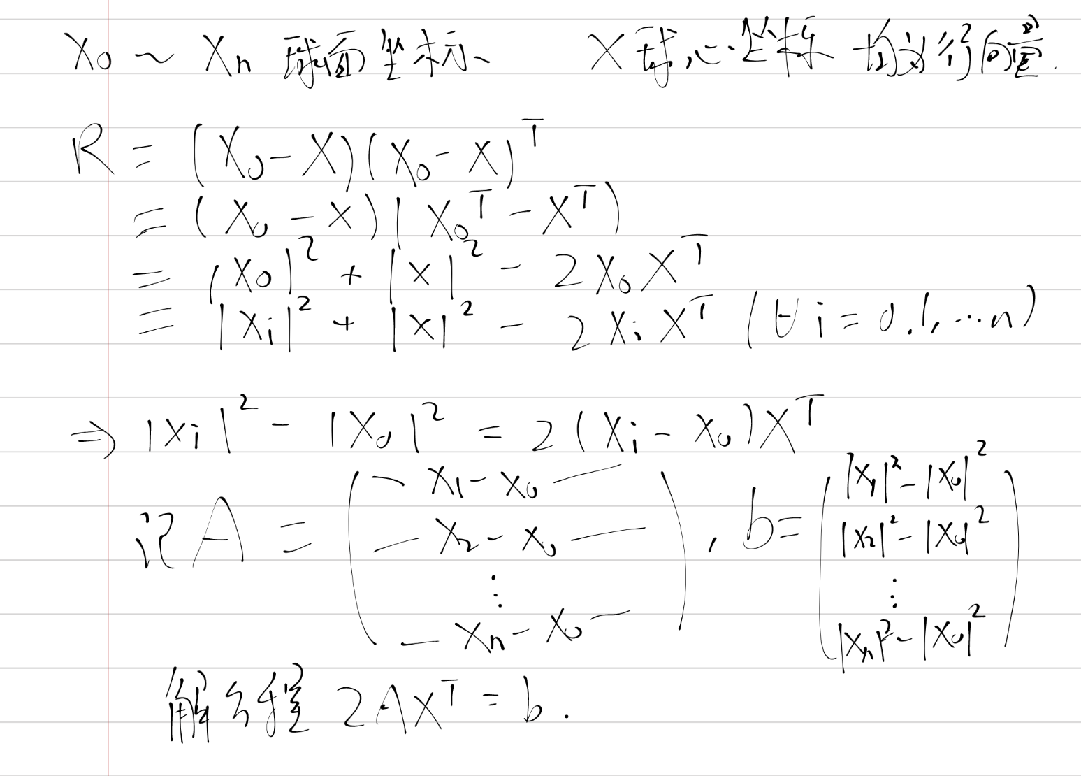
「JSOI2008」球形空间产生器

Slide 99
「JSOI2008」球形空间产生器
由于数据保证有解所以不用判断各种情况

Slide 100
LOJ6360
在m维空间中，有n个点
找一个点使得到这n个点的最大距离最小
n<=20000,m<=5

Slide 101
LOJ6360
等价于求m维的最小圆覆盖
由于随机增量法，最小圆覆盖的复杂度仍然是对的
回忆最小圆覆盖的流程

Slide 102
LOJ6360
等价于求m维的最小圆覆盖
由于随机增量法，最小圆覆盖的复杂度仍然是对的
回忆最小圆覆盖的流程，若当前点不在增量法构造的圆内，就添加进去得到新的圆，如果添加不进去了就过这个点重新构造

Slide 103
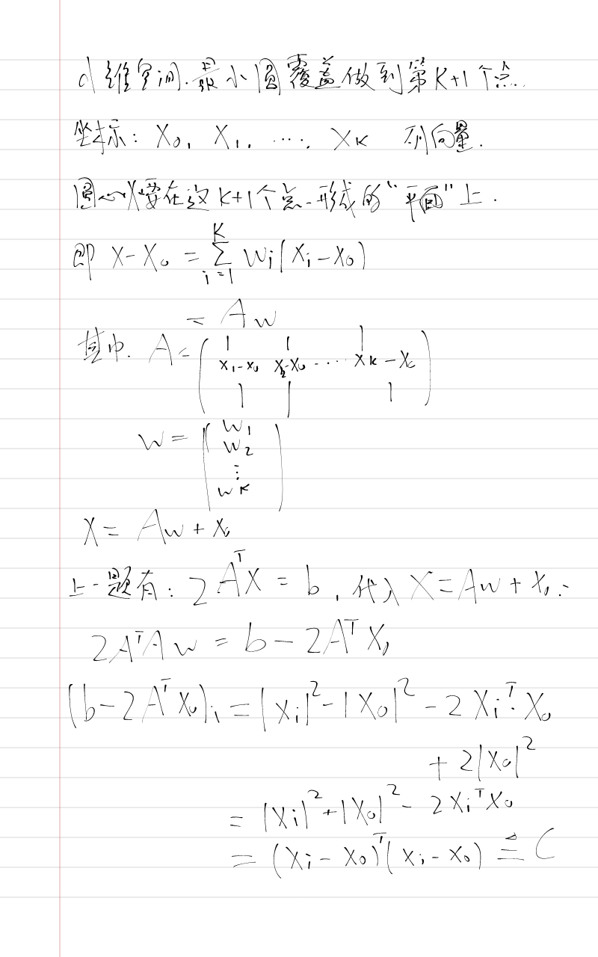
LOJ6360
由于最小圆覆盖保证了选取的点不会三点共线，四点共面，所以可以不用判断无解情况。

Slide 104
Schwartz–Zippel引理
先看一个题

Slide 105
BZOJ2396
给出三个行数和列数均为N的矩阵A、B、C，判断A*B=C是否成立。
N<=1000

Slide 106
BZOJ2396
随机一个n*1的列向量x
若ABx=Cx，则A*B极有可能=C
不放心可以多次随机
时间复杂度O(n^2)

Slide 107
BZOJ2396
证明？
分析P(AB!=C且ABx=Cx)的大小？

Slide 108
BZOJ2396
证明？
分析P(AB!=C且ABx=Cx)的大小？
提示：dim Ker(AB-C)

Slide 109
BZOJ2396
证明？
分析P(AB!=C且ABx=Cx)的大小？
提示：dim Ker(AB-C) = n – rank(AB-C)，由于AB!=C所以rank(AB-C)>0，所以dim Ker(AB-C) < n，那么毛估估一下概率？

Slide 110
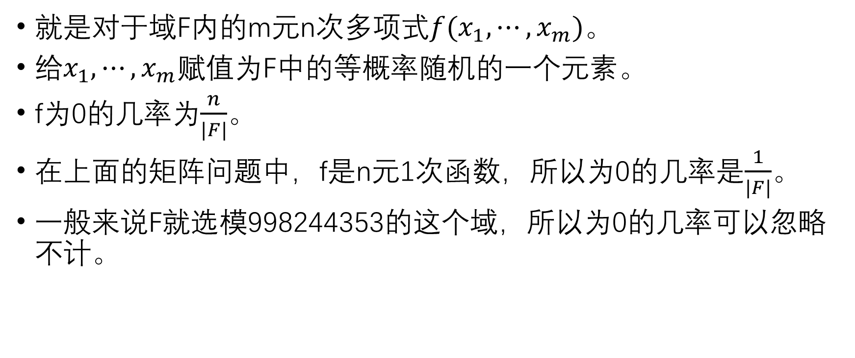
Schwartz–Zippel引理
就是对于域F内的m元n次多项式$f(x_{1},⋯,x_{m})$。
给$x_{1},⋯,x_{m}$赋值为F中的等概率随机的一个元素。
f为0的几率为​$\frac{n}{|F|}$。
在上面的矩阵问题中，f是n元1次函数，所以为0的几率是$\frac{1}{|F|}$。
一般来说F就选模998244353的这个域，所以为0的几率可以忽略不计。

Slide 111
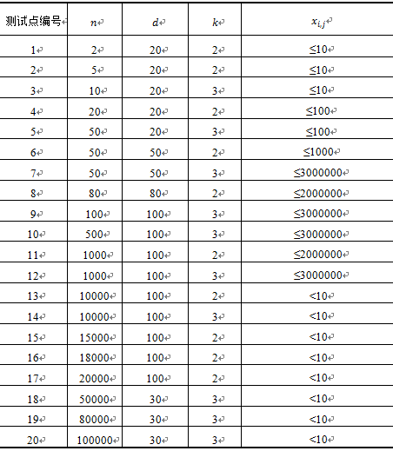
[NOI2013] 向量内积
现在有 n 个 d 维向量 x1,x2,…,xn
判断是否存在两个向量的内积为 k 的倍数。
如果存在，还要输出任意一个方案。

Slide 112
[NOI2013] 向量内积
把这n个行向量x1,x2,…,xn排成矩阵X，矩阵X n行d列
内积矩阵Y=XX^T,(Y)ij=xi和xj的内积
当k=2时，如果Y是全1矩阵，那么说明不存在。

Slide 113
[NOI2013] 向量内积
把这n个行向量x1,x2,…,xn排成矩阵X，矩阵X n行d列
内积矩阵Y=XX^T,(Y)ij=xi和xj的内积
当k=2时，如果Y是全1矩阵，那么说明不存在。
判断Y?=全1矩阵，用上面的方法
如果Y!=全1矩阵，找到不等的位置，设为t，则xt和另外一个向量内积为0，枚举另外一个向量
时间复杂度O(nd)

Slide 114
[NOI2013] 向量内积
把这n个行向量x1,x2,…,xn排成矩阵X，矩阵X n行d列
内积矩阵Y=XX^T,(Y)ij=xi和xj的内积
当k=3时，设矩阵Z，(Z)ij=((Y)ij)^2
还是用上面的方法判断Z是否是全1矩阵
时间复杂度O(nd^2)

Slide 115
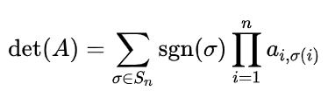
行列式
定义式：
求行列式
把A消成上三角矩阵，然后对角线上元素的乘积就是行列式
余子式和Laplace展开
积和式
一些性质：
|A|=|A^T|，|AB|=|A||B|
binet-cauchy 公式

Slide 116
行列式
行列式（积和式）的定义式有许多的组合意义
如：
左右各n个点的二分图的完美匹配的个数

Slide 117
某NOI模拟赛题1
给定一个左边n个点，右边n个点的带权二分图
问是否有一个完美匹配，使得匹配的权值是k的倍数
匹配的权值定义为边权的和
n,k<=100
大家只用想想是否有一个完美匹配（当然不能用图论算法）

Slide 118
某NOI模拟赛题1
由于左右各n个点的二分图的完美匹配的个数是方阵的积和式
当积和式不为0的时候，有完美匹配
考虑行列式，但行列式为0的时候，可能积和式不为0
所以给方阵里面的数随机一下，再求行列式
由Schwartz–Zippel引理，有完美匹配但行列式为0的概率为n/p
不放心可以多随机几次
原题那个倍数的限制是在行列式后面再乘一个[k|S]，对这个式子用单位根反演继续推式子

Slide 119
某NOI模拟赛题2
给一个无向的仙人掌
求邻接矩阵的行列式
n<=1e5

Slide 120
某NOI模拟赛题2
考虑行列式的定义
实际上这个题求的是在仙人掌上选取(i,pi)这样的n条边，然后对答案有+1或者-1的贡献
选取(i,pi)这样的n条边就是选若干个环
注意到选大小为2的环实际上是选了一条边
由于交换数会使得逆序对的奇偶性发生变化，所以贡献到底是正还是负就是(-1)^(长度>2的偶环个数+边数)
由于我们可以沿着环的两个方向选，所以环还有个2的系数
然后在仙人掌上dp

Slide 121
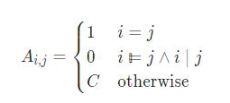
某NOI模拟赛题3
求这个矩阵的行列式mod998244353：
n<=1e11
大家想想n<=1000000

Slide 122
某NOI模拟赛题3
1 0 0 0 0 0
10 1 10 0 10 0
10 10 1 10 10 0
10 10 10 1 10 10
10 10 10 10 1 10
10 10 10 10 10 1

Slide 123
某NOI模拟赛题3
1 0 0 0 0 0
9 1 10 0 10 0
0 9 -9 10 0 0
0 0 9 -9 0 10
0 0 0 9 -9 0
0 0 0 0 9 -9

Slide 124
某NOI模拟赛题3
v/C 0 0 0 0 0
-1 v/C v 0 v 0
0 -1 1 v 0 0
0 0 -1 1 0 v
0 0 0 -1 1 0
0 0 0 0 -1 1
v=C/(1-C)
c(i,k)=v*(i是k的因子-(i+1)是k的因子)

Slide 125
某NOI模拟赛题3
v/C 0 0 0 0 0
-1 v/C v 0 v 0
0 -1 1 v 0 0
0 0 -1 1 0 v
0 0 0 -1 1 0
0 0 0 0 -1 1
v=C/(1-C)
c(i,k)=v*(i是k的因子-(i+1)是k的因子)
设f(i)是大小为i的矩阵的det
g(i,j)是第大小为i的矩阵，但第i列换成第j列的矩阵的det
用laplace展开

Slide 126
某NOI模拟赛题3
v/C 0 0 0 0 0
-1 v/C v 0 v 0
0 -1 1 v 0 0
0 0 -1 1 0 v
0 0 0 -1 1 0
0 0 0 0 -1 1
v=C/(1-C)
c(i,k)=v*(i是k的因子-(i+1)是k的因子)
设f(i)是大小为i的矩阵的det
g(i,j)是第大小为i的矩阵，但第i列换成第j列的矩阵的det
f(i)=f(i-1)+g(i-1,i) (i>=3)
g(i,k)=c(i,k)*f(i-1)+g(i-1,k) (i>=3)

Slide 127
某NOI模拟赛题3
v/C 0 0 0 0 0
-1 v/C v 0 v 0
0 -1 1 v 0 0
0 0 -1 1 0 v
0 0 0 -1 1 0
0 0 0 0 -1 1
f(i)=f(i-1)+g(i-1,i) (i>=3)
g(i,k)=c(i,k)*f(i-1)+g(i-1,k) (i>=3)
f(i)=f(i-1)+\sum_{j=1}^{i-2}c(i,j)*f(j) (i>=3)
j是i的因子：c(i,j)贡献vh(j)，c(i,j-1)贡献-vh(j-1)
f(i)-f(i-1)=v(\sum_{j=2}^{i-2}[j是i的因子](f(j)-f(j-1))+f(1)) (i>=3)

Slide 128
某NOI模拟赛题3
v/C 0 0 0 0 0
-1 v/C v 0 v 0
0 -1 1 v 0 0
0 0 -1 1 0 v
0 0 0 -1 1 0
0 0 0 0 -1 1
f(i)-f(i-1)=v(\sum_{j=2}^{i-2}[j是i的因子](f(j)-f(j-1))+f(1)) (i>=3)
令f(0)=0，df(i)=f(i)-f(i-1)
df(i)=v\sum_{j=1}^{i-2}[j是i的因子]df(j)=v\sum_{j=1}^{j是i的因子,j!=i}df(j) (i>=3)

Slide 129
某NOI模拟赛题3
v/C 0 0 0 0 0
-1 v/C v 0 v 0
0 -1 1 v 0 0
0 0 -1 1 0 v
0 0 0 -1 1 0
0 0 0 0 -1 1
df(i)=v\sum_{j=1}^{i-2}[j是i的因子]df(j)=v\sum_{j=1}^{j是i的因子,j!=i}df(j) (i>=3)
df(1)=f(1)-f(0)=v/C=1/(1-C)
df(2)=f(2)-f(1)=1/(1-C)^2-1/(1-C)=(1-(1-C))/(1-C)^2=C/(1-C)^2=vdf(1)
发现df(2)也符合i>=3时的递推式

Slide 130
某NOI模拟赛题3
v/C 0 0 0 0 0
-1 v/C v 0 v 0
0 -1 1 v 0 0
0 0 -1 1 0 v
0 0 0 -1 1 0
0 0 0 0 -1 1
所以最终的递推式为：
df(i)=v\sum_{j=1}^{j是i的因子,j!=i}df(j) (i>=2)
df(1)=1/(1-C)
考虑预处理每个数的约数，然后直接暴力算
复杂度为约数个数和O(nlogn)
正解是杜教筛O(n^{2/3})

Slide 131
[NOI2021] 路径交点
这个直接看网页吧，题意比较复杂

Slide 132
Loj 3409
您需要解决两个独立（但类似）的子问题：
问题一：数域限制在mod3意义下。给定n个m维向量，保证这些向量张成的线性空间V的维数也是m。求从n个向量中选出m个向量，使得它们恰好是V的一组基的方案数。答案也对3取模。
问题二：数域限制在mod2意义下。给定n个m维向量，保证这些向量张成的线性空间V的维数也是m。其中第i个向量有颜色ci。求从每种颜色中恰好选出一个向量，使得它们恰好是V的一组基的方案数。答案也对2取模。
m<=n<=500，1<=ci<=m

Slide 133
Loj 3409
问题一：数域限制在mod3意义下。给定n个m维向量，保证这些向量张成的线性空间V的维数也是m。求从n个向量中选出m个向量，使得它们恰好是V的一组基的方案数。答案也对3取模。
问题二：数域限制在mod2意义下。给定n个m维向量，保证这些向量张成的线性空间V的维数也是m。其中第i个向量有颜色ci。求从每种颜色中恰好选出一个向量，使得它们恰好是V的一组基的方案数。答案也对2取模。
提示：binet-cauchy 公式

Slide 134
Loj 3409
问题一：数域限制在mod3意义下。给定n个m维向量，保证这些向量张成的线性空间V的维数也是m。求从n个向量中选出m个向量，使得它们恰好是V的一组基的方案数。答案也对3取模。
问题二：数域限制在mod2意义下。给定n个m维向量，保证这些向量张成的线性空间V的维数也是m。其中第i个向量有颜色ci。求从每种颜色中恰好选出一个向量，使得它们恰好是V的一组基的方案数。答案也对2取模。
证明：问题1的答案是det(XX^t)，问题2的答案是det(XA)，其中，X是这n个行向量的堆叠，A[i][j]表示第i个向量是否有颜色j

